Slide 1

CHỦ ĐỀ 3
BIẾT ƠN THẦY CÔ – YÊU QUÝ BẠN BÈ

Slide 2

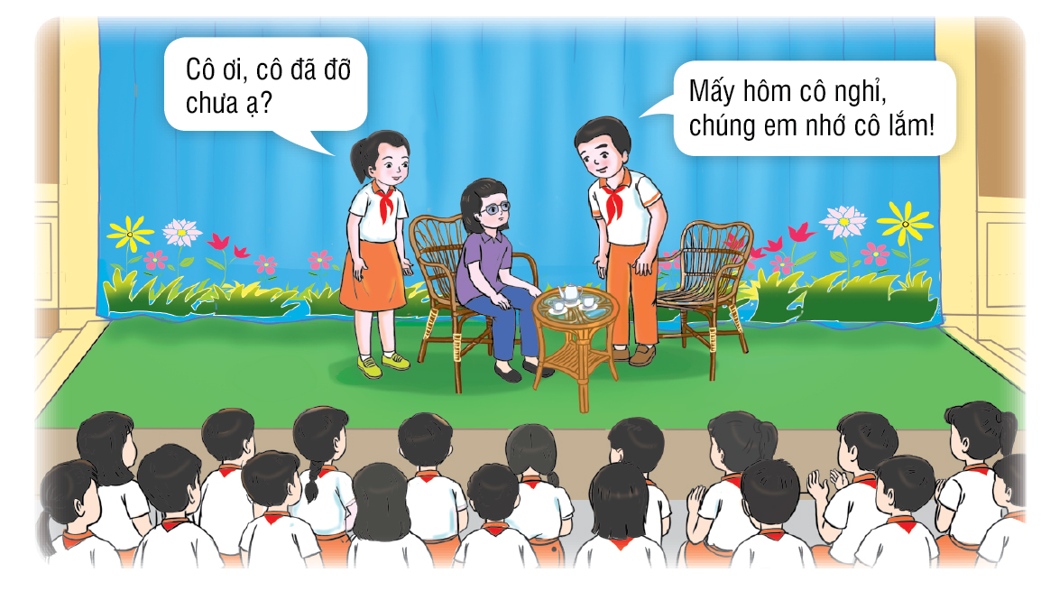
SINH HOẠT LỚP
CHỦ ĐỀ 3
BIẾT ƠN THẦY CÔ – YÊU QUÝ BẠN BÈ (TUẦN 10)

Slide 3
Hoạt động 1: Tổng kết hoạt động tuần 10 và phương hướng hoạt động tuần 11

Slide 4

Hoạt động 1: Tổng kết hoạt động tuần 10 và phương hướng hoạt động tuần 11
a. Sơ kết tuần 10
- Từng tổ báo cáo
- Lớp trưởng tập hợp ý kiến tình hình hoạt động của tổ, lớp trong tuần 10.

Slide 5
Hoạt động 1: Tổng kết hoạt động tuần 10 và phương hướng hoạt động tuần 11
b. Phương án tuần 11
- Tiếp tục ổn định, duy trì nền nếp quy định.
- Tiếp tục thực hiện tốt các nội quy của nhà trường đề ra.
- Tích cực học tập để nâng cao chất lượng.
- Tiếp tục duy trì các hoạt động: thể dục, vệ sinh trường, lớp xanh, sạch, đẹp và cả ý thức nói lời hay, làm việc tốt ....
- Thực hiện các hoạt động khác theo phân công

Slide 6
Hoạt động 2:
Tham gia làm báo tường chào mừng ngày Nhà giáo Việt Nam 20-11

Slide 7
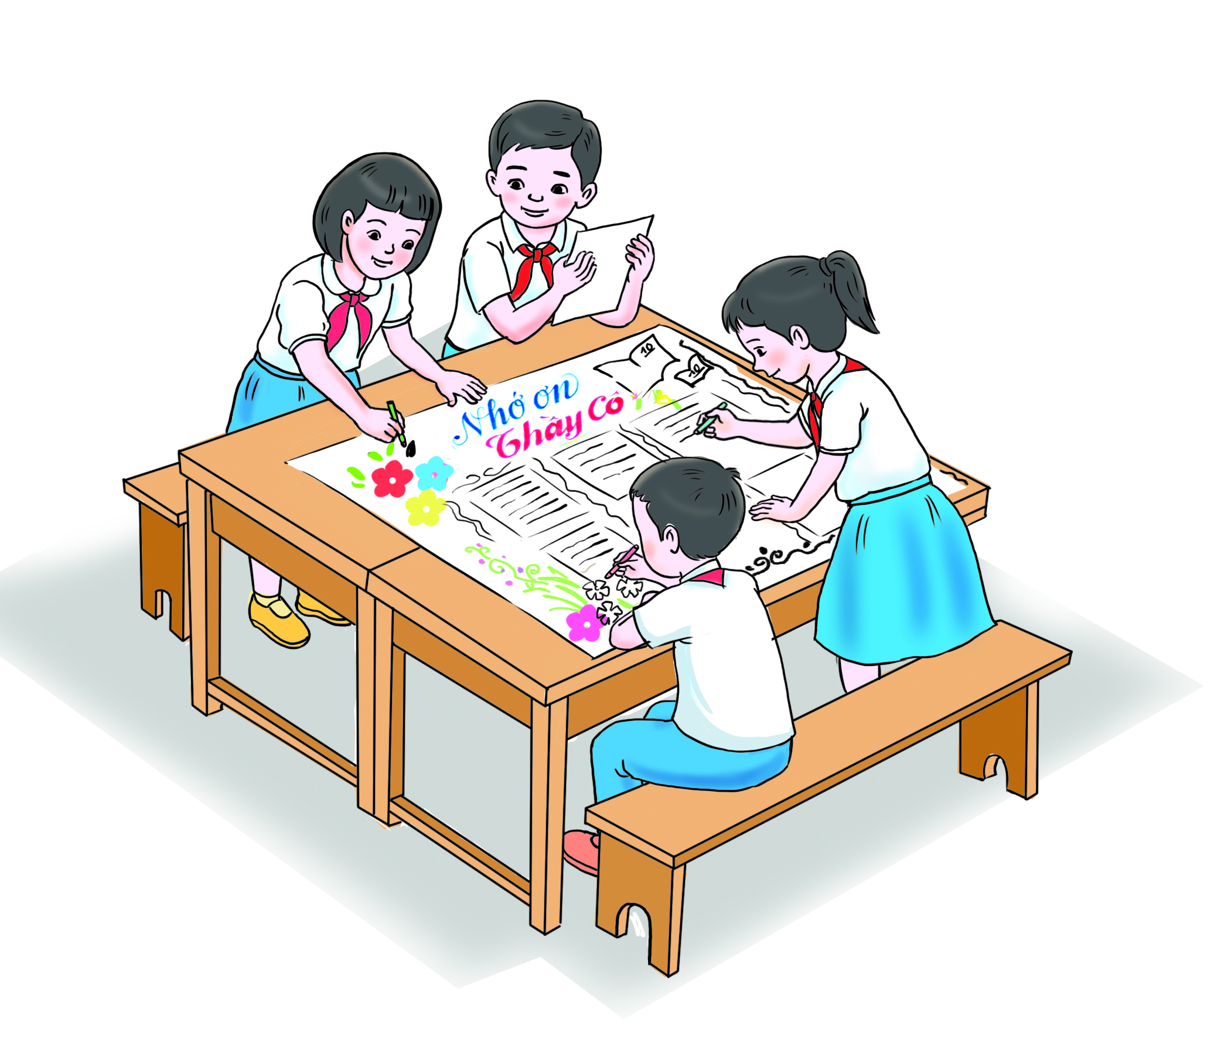
Hoạt động 2: Tham gia làm báo tường chào mừng ngày Nhà giáo Việt Nam 20-11
Đọc nhiệm vụ 1 trong SGK Hoạt động trải nghiệm 4 trang 32
Cho em một số sản phẩm thơ, truyện đã được trang trí để HS tham khảo và gợi ý HS cách trang trí.
Tổ chức trang trí bài thơ, câu chuyện sưu tầm hoặc sáng tác theo ý thích để chào mừng ngày Nhà giáo Việt Nam 20 - 11.
Tập hợp sản phẩm theo nhóm tổ, mỗi nhóm sẽ trang trí và gắn bài thơ, câu chuyện sưu tầm được lên một báo tường khổ lớn.
Tổ chức cho trưng bày sản phẩm báo tường của các nhóm và tham quan báo tường.
Chia sẻ về cảm xúc, suy nghĩ của các em sau khi xem các báo tường.

Slide 8

TỔNG KẾT/CAM KẾT HÀNH ĐỘNG

